Slide 1
Chào mừng các em đến với tiết Toán

Slide 2
non
Ong
học
việc
The little bee

Slide 3
7 + 6 = ?
A. 13
B. 16
C. 14
D. 15

Slide 4
8 + 7 = ?
A. 16
B. 15
C. 14
D. 3

Slide 5
6 + 6 ? 11
A. <
B. >
C. =

Slide 6
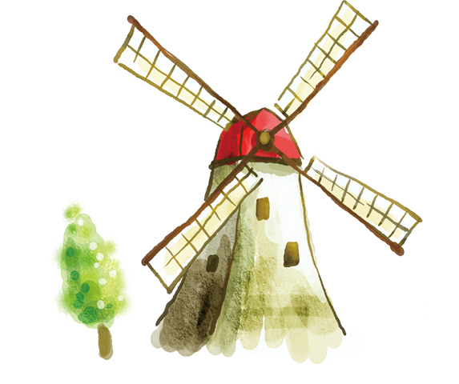
Bài 9:
Bài toán về thêm bớt một số đơn vị

Slide 7
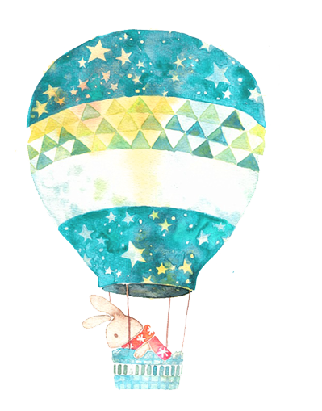
Tiết 1

Slide 8
Bài toán: Trên khay có 8 quả trứng, Mai cho thêm 2 quả trứng. Hỏi có tất cả bao nhiêu quả trứng?

Slide 10
Bài 1: Lọ hoa có 9 bông hoa, Việt cắm thêm 6 bông hoa. Hỏi lọ hoa có tất cả bao nhiêu bông hoa?

Slide 11
Bài giải
Tất cả có số bông hoa là:
9+6=15( bông )
Đáp số : 15 bông hoa

Slide 13
Bài 2:
Có 8 bạn đang chơi kéo co, có thêm 4 bạn chạy đến cùng chơi. HỏI lúc đó có tất cả bao nhiêu bạn chơi kéo co?

Slide 14
Bài giải
Có tất cả số bạn chơi kéo co là:
8+4=12( bạn)
Đáp số: 12 bạn

Slide 15
Tiết 2

Slide 17
Bài toán: Có 10 con chim đậu trên cành , sau đó có 3 con bay đi. Hỏi trên cành còn lại bao nhiêu con chim?

Slide 20
Bài giải
Có tất cả số thuyền là:
9 + 4 = 13( thuyền)
Đáp số : 13 thuyền

Slide 21
Lúc đó trên xe còn lại số bạn là:
14 - 3 = 11 (bạn)
Đáp số: 11 bạn

Slide 22
CHÀO TẠM BIỆT

